Slide 1

CHÀO MỪNG CÁC THẦY, CÔ VỀ DỰ GiỜ
LỚP: 1A6
Hoạt động trải nghiệm

Slide 2
BÀI 15
Sắp xếp nhà cửa gọn gàng đón Tết( tiếp)

Slide 3
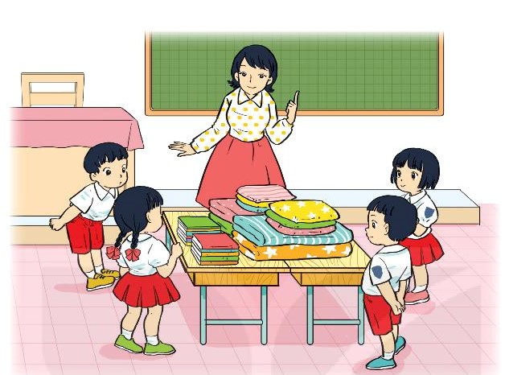
Hoạt động 3: Trò chơi sắp xếp nhà cửa gọn gàng

Slide 4
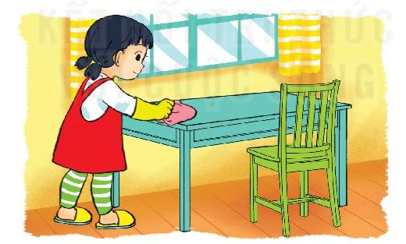
Hoạt động 4: Sắp xếp đồ dùng cá nhân, cùng gia đình dọn dẹp, trang trí nhà cửa đón Tết

Slide 5















Kính chúc thầy, cô mạnh khoẻ !

